Slide 1
Виды бумаги

Slide 2
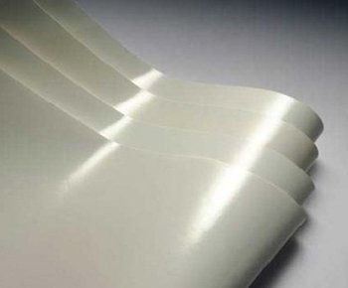
Глянцевая

Slide 3
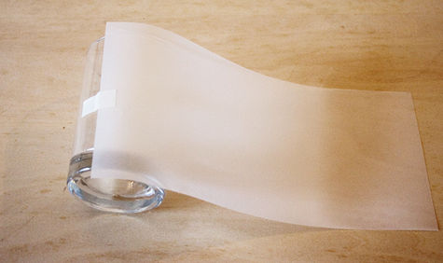
Калька

Slide 4
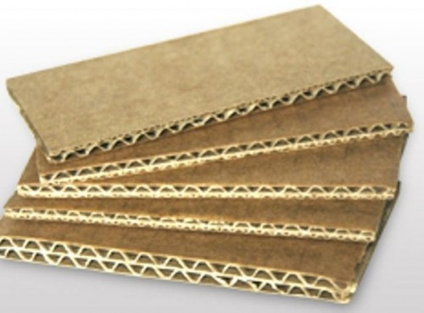
Картон

Slide 5
Книжная

Slide 6
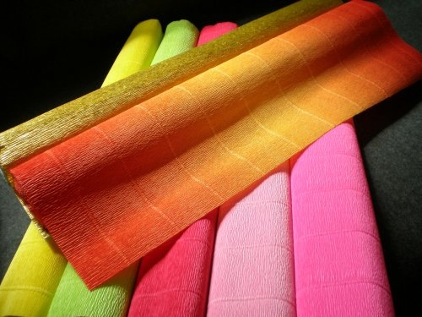
Гофрированная

Slide 7
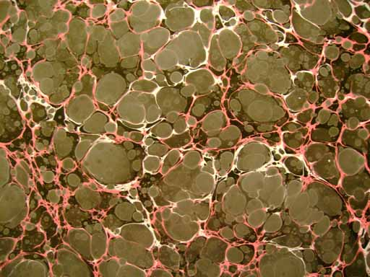
Мраморная

Slide 8
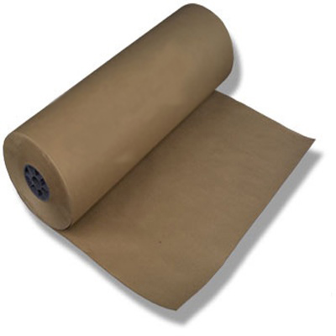
Упаковочная

Slide 9
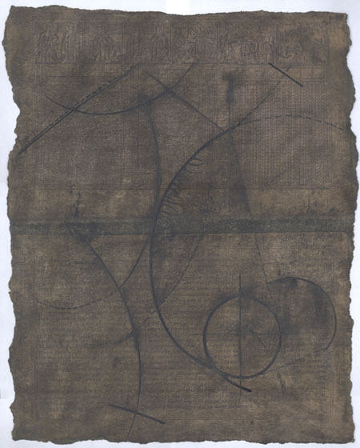
Шагреневая

